Slide 1
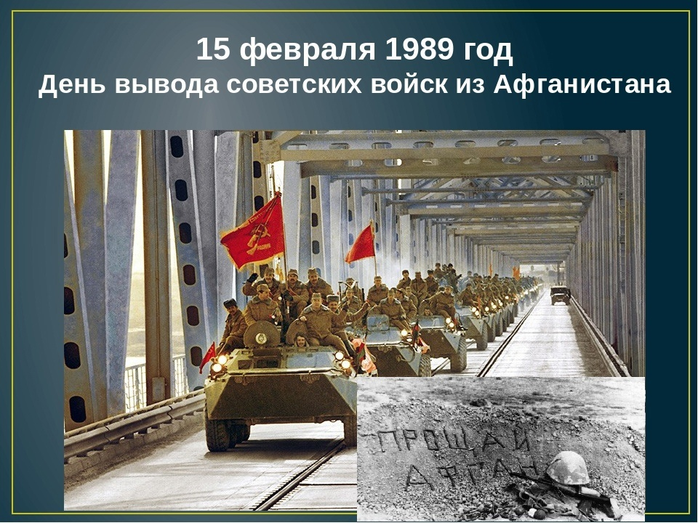

Slide 2
ИЗ ПЛАМЕНИ АФГАНИСТАНА
15 февраля 2024 года исполняется 35 лет со дня вывода советских войск из Афганистана. Это знаменательная и одновременно скорбная дата. Советские войска на территории Афганистана находились 9 лет 1 месяц и 18 дней с 1979 по 1989 гг. Вывод советских войск начался 15 мая 1988 года, в соответствии с заключенными 14 апреля 1988 года Женевскими соглашениями о политическом урегулировании положения вокруг ДРА.
15 февраля 1989 года последнее подразделение 40-й армии СССР покинуло Афганистан. Вывод войск осуществлялся под руководством генерала-лейтенанта Б.В. Громова по Термезскому мосту «Дружба».

Slide 3
15 февраля вспоминают не только ветеранов войны в Афганистане, но и других российских военнослужащих, принимавших участие в более чем 30 вооруженных конфликтах за пределами страны. Эта дата введена в знак памяти о россиянах, проявивших самоотверженность и преданность Родине в период участия в боевых действиях за пределами страны. Память о погибших свято хранят их товарищи по оружию, их семьи и близкие. И память эта будет жива, пока мы об этом помним.
15 февраля – день вывода советских войск из Афганистана – дань памяти всем, кто причастен к героической и трагической афганской войне. Много горя, бед и страданий принесли нашему народу эти девять лет жестоких сражений в чужом краю. Но и там, в далеком Афганистане, советские воины проявили лучшие человеческие качества: мужество, стойкость и благородство.
Через эту войну прошло не менее 1,5 млн. человек, в том числе и наши земляки из Суксунского района принимали участие в боевых действиях.

Slide 4
Булатов Николай Федорович
Уходя в армию Николай Булатов и не подозревал, что через несколько месяцев с автоматом в руках предстоит пройти горнило жестокой войны в Афганистане. В июне 1980 года он в составе сводного боевого отряда перешел границу СССР и Афганистана. Личный состав отряда на вертолете был направлен к месту назначения, а водители со своей техникой направились по горным дорогам. Не доезжая до места, солдатам пришлось принять свой первый бой. На колонну напали, две машины подорвались на минах, одна загорелась. На ней то и ехал Суксунский водитель Николай Булатов. Из этого боя всем удалось выйти без людских потерь.
А дальше началась длинная боевая служба. На своей машине ГАЗ-66 заряжающему Булатову пришлось побывать в самых различных уголках Афганистана.
Однажды встретил на афганских дорогах земляка из Суксуна – Андрея Башкирцева. Миномет и автомат были оружием в руках Николая. Армейская дружба поддерживала его и его друзей на чужбине.
Многие не вернулись с той войны, но Николаю Федоровичу повезло вернуться домой целым и невредимым, хотя смерть ходила по пятам.
(газета «Новая жизнь» от 15.02.1994 № 17; от 16.02.1999 № 17)
.

Slide 5
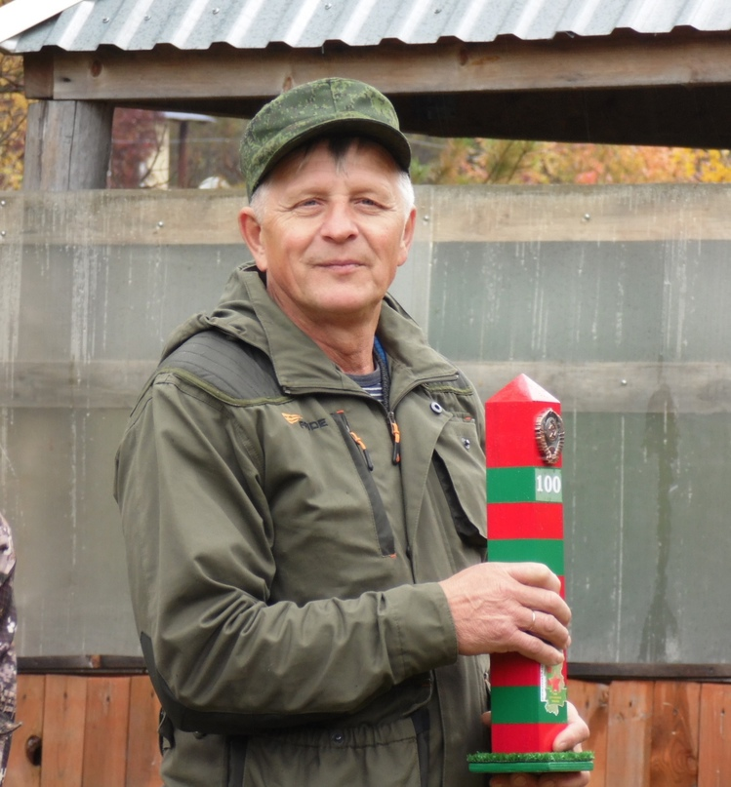
Булатов Николай Федорович
Ветеран войны в Афганистане, пограничник, председатель Суксунской районной общественной организации "Союз ветеранов боевых действий и членов их семей"
В Афганистане - водитель миномётной батареи ММГ "Чахи-Аб" Московского пограничного отряда, в мирной жизни - лидер ветеранов боевых действий Суксунского района Пермского края
Николай Федорович много делает не только для земляков-суксунцев, он является родоначальником краевого стрелкового турнира. Собирает ветеранов региона и является центром притяжения единомышленников, а сквер "Боевое братство" в Суксуне,, благодаря участию Николая Федоровича стал местом Памяти о героях-земляках!

Slide 6
Многие из ребят были знакомы и до Афганистана, но отношения, сложившиеся между ребятами, без которых нет настоящего воинского братства, прошедшие воинскую закалку – нечто иное. Можно сказать все они связаны одной болью.
В августе 2012 года в п. Суксун был торжественно открыт сквер «Боевое братство».
«Мы надеемся, что наше боевое братство будет крепнуть год от года»
(слова Н.Ф. Булатова, газета «Новая жизнь» от 7 августа 2012 № 107-109)

Slide 7
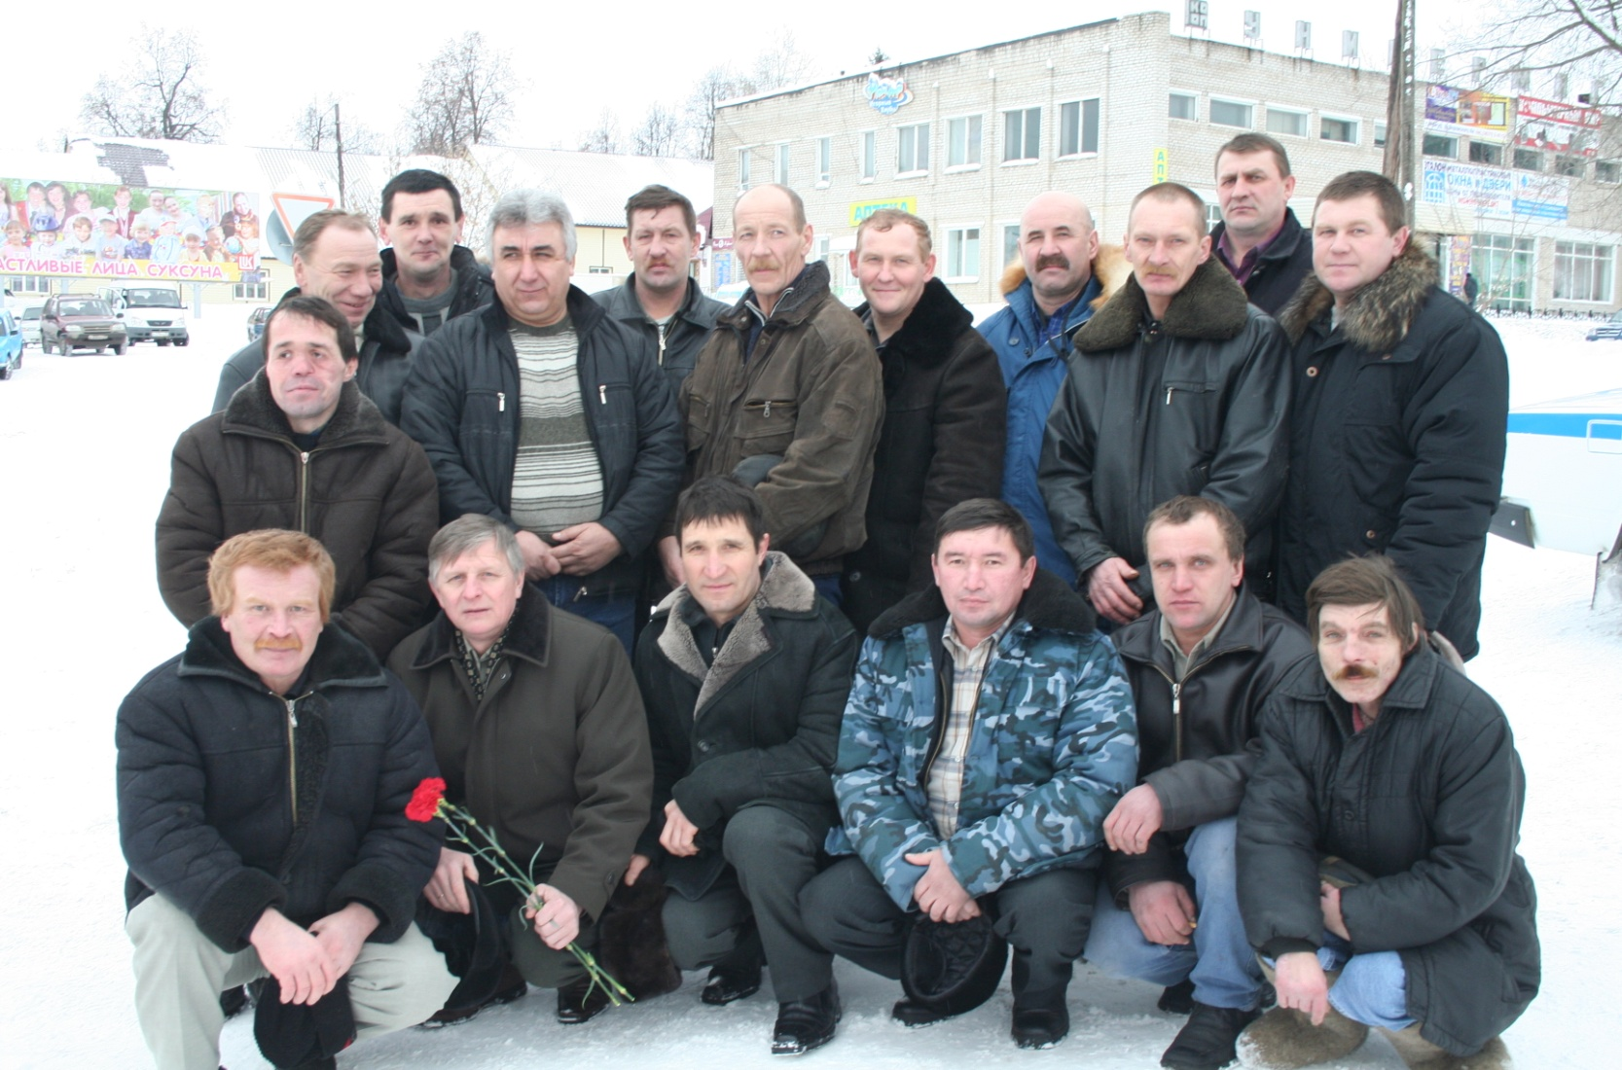


Slide 8
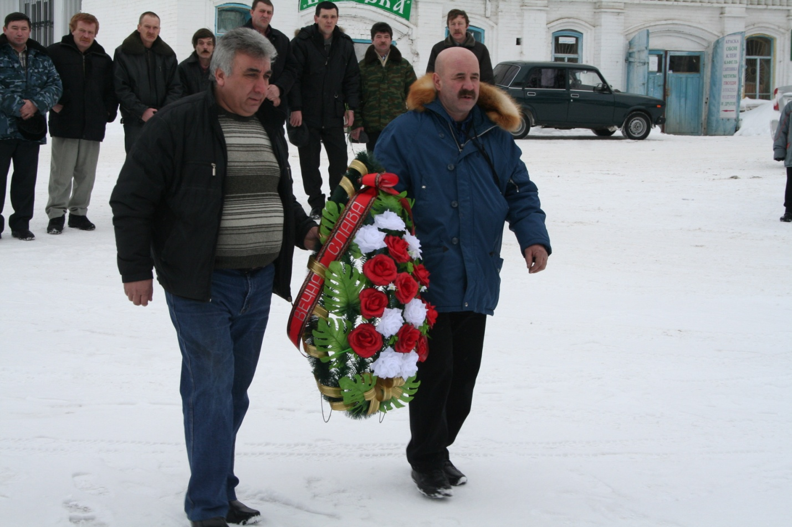

Slide 9
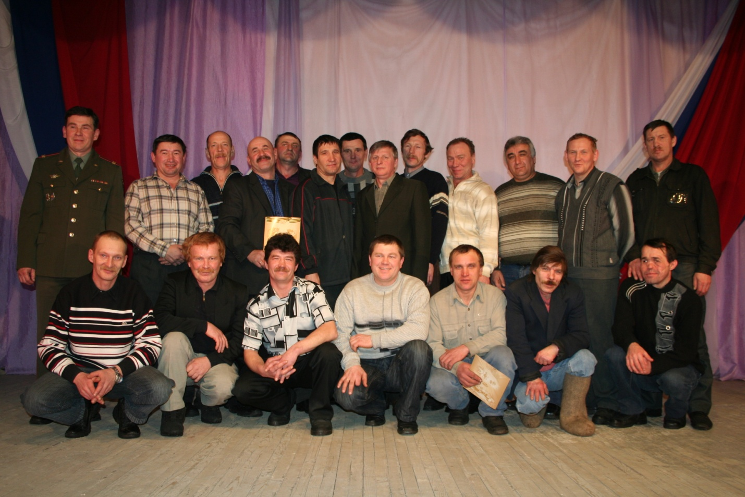

Slide 10

Уважаемые воины-интернационалисты!
Ваш славный боевой путь дает современному обществу яркие примеры истинного патриотизма и самоотверженности.
Мы гордимся Вами, настоящими патриотами России и склоняем головы, скорбя о погибших героях.

